Slide 1
Fysisk aktivitet och bröstcancer
Andreas Lindström
Legitimerad fysioterapeut med specialkompetens inom lymfterapi

Slide 2
En rörelse pyramid
Träning
Fysisk aktivitet
Stillasittande

Slide 3
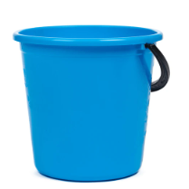
Stillasittande
inaktivitet (liggande, sittande, stående)
I samband med sjukdom kan inaktivitet vara lika viktigt som aktivitet
Energihink, Aktivitetsdagbok!

Slide 4
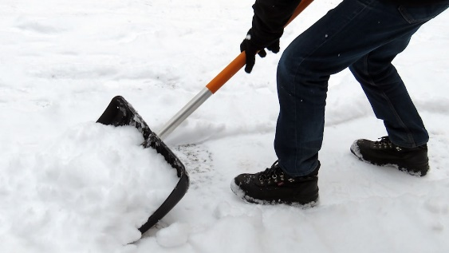
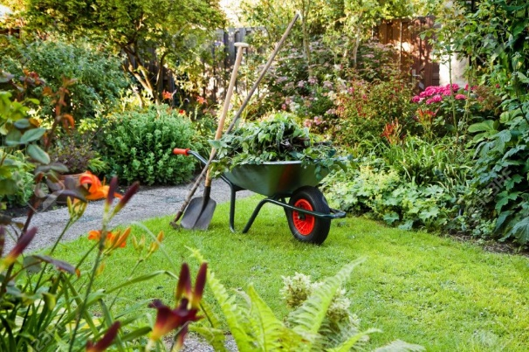
Fysisk aktivitet
Allt som höjer energiförbrukning från basnivå!

Slide 5
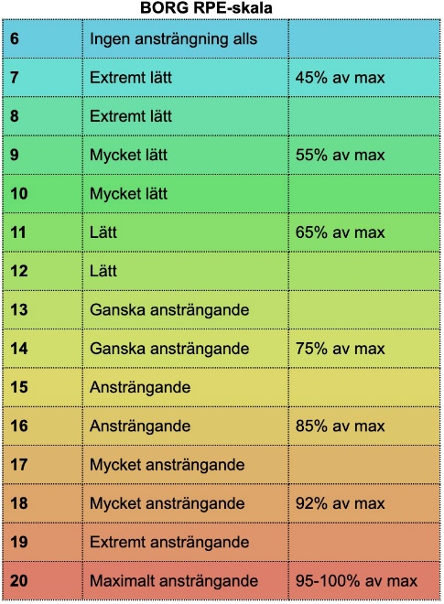
Träning
Strukturerad fysisk aktivitet, med tid och plats, syfte och mål
All träning är fysisk aktivitet men all fysisk aktivitet är inte träning

Slide 6
Vad rekommenderas?
150–300-minuter fysisk aktivitet på måttlig intensistet, 3-5 gånger/vecka.
2 styrketräningspass, stora musklegrupper. 50-75 Minuter
Balansträning över 65 år

Slide 7
Varför rörelse? Innan, operation, efter behandling/operation och kronisk sjukdom.
Innan operation träna i den mån som fungerar, testa gärna rörlighetsövningar och få en uppfattning om vad du vill tillbaka till
Direkt efter operation, cirkulation, rörlighetsövningar 3 v, undvik tyngre aktiviteter såsom snöröjning, gymträning etc. OBS, strama och sträcka går bra MEN det ska inte göra ont,
Vid kärlsträngsproblematik hjälper inte det att stretcha, då kan övningar behöva anpassas.
Efter 3v, Succesiv återgång till det vanliga. OBS att vid strålning kan axelrörlighet minska upp till ett år efter strålning.
Vid kronisk sjukdom, ännu viktigare med mål? Vad tycker du är roligt?

Slide 8
Fysisk aktivitet och lymfödem
Efter bröstcanceroperation har det visat sig att många rör sig mindre.
Viktuppgång och inaktivitet båda stora riskfaktorer i utveckling av lymfödem
Fysisk aktivitet och träning har visat sig minska risken att utveckla lymfödem, sker en direkt ödemökning men en långvarig reduktion.
Om du har ett lymfödem och funderar kring träning är du fri att ta kontakt med lymfterapeut inom regionen!

Slide 9
Vilken rörelse?
Promenader Gärna Stavgång
Kondition (cykel, löpning etc.)
Vattengympa
Styrketräning
Yoga
Thai-Chi
M.M
Om du inte har träningsvana sedan tidigare ta gärna kontakt med fysioterapeut eller annan kunnig inom området innan du börjar tyngre styrketräning

Slide 10
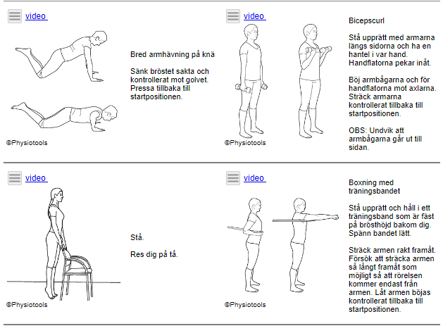
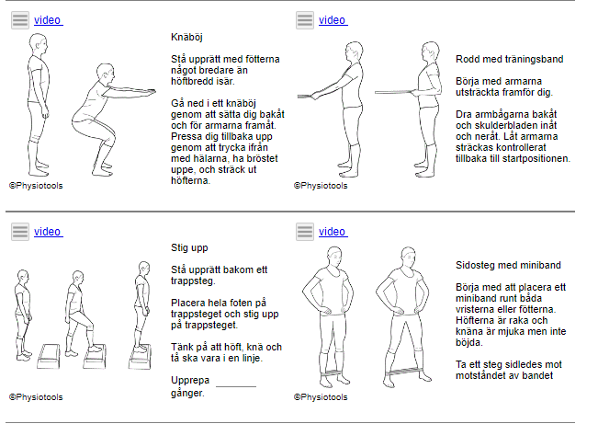
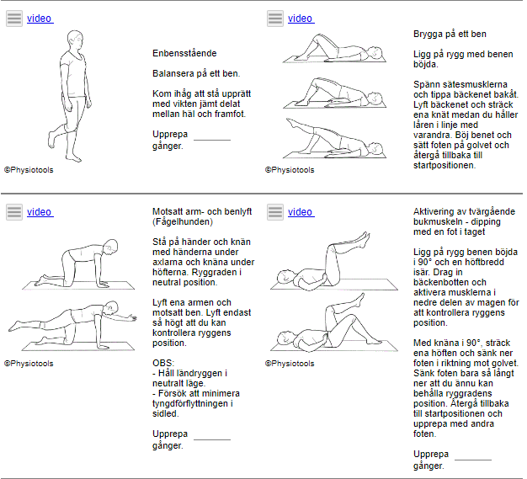
Vårat upplägg
Cykeluppvärmning 8 minuter 11-13 RPE
Cykelintervaller 3 x 3 minuter, 2 minuter vila mellan, 14-15 RPE
Cirkelträning 12 övningar x 2, 40 sekunder aktivt 20 sekunder vila

Slide 11
Ny forskning
Physical exercise during neoadjuvant chemotherapy for breast cancer as a mean to increase pathological complete response rates: Trial protocol of the randomized Neo-ACT trial
Optitrain -> Implementing exercise in cancer care - a community based exercise program for people with cancer - ExMed Cancer
Phys-Can

Slide 12
Take-Home
Mål! Varför gör du det du gör?
Kontrollera rörlighet efter strålning, inskränkning kan uppstå upp till ett år efter strålning
Fysisk aktivitet och träning minskar risken för lymfödem, Använd armen!
OBS! viktigt att samtala med behandlande läkare och/eller kontaktsköterska. Innan du börjar nya aktiviteter direkt efter diagnos.

Slide 13
Användbara länkar
Fysisk aktivitet och fysioterapi vid cancer – 1177
Träning och cancer | Cancerfonden
brostcancer-a5-broschyrutskrift.pdf (fysioterapeuterna.se)
Motion gör skillnad | Bröstcancerförbundet (brostcancerforbundet.se)
Cancer.pdf (fyss.se)
Boktips
Under the Knife: Life Lessons from the Operating Theatre
Dr liz O’Riordan

